Slide 1
🌿 AQI — Boa qualidade
MotoAR
Plataforma de Qualidade do Ar para Motociclistas de Brasília
Planejamento Arquitetural — Parte 1
Alessandra Gonçalves · Luiz Henrique · Rafael Mascarenhas
Prof. Luis Carlos Cardoso
UniCEUB — Engenharia de Dados · 2026

Slide 2
Agenda
01
Descrição do Projeto
02
Classificação dos Dados
Contexto, problema e stakeholders
Fontes · Formatos · 45.061 registros reais
03
Domínios e Serviços
04
Arquitetura Medalhão
5 domínios DDD + serviços compartilhados
Bronze → Silver → Gold · Delta Lake
05
Tecnologias
06
EDA & Considerações
Stack open-source justificada
Análise exploratória + riscos + Parte 2
2

Slide 3
Descrição do Projeto
Contexto · Problema · Stakeholders
O Problema
Stakeholders
🏍️ +500 mil motos em Brasília — exposição direta ao ar
Motociclistas urbanos
Usuário final — score + recomendação de EPI
🌫️ PM2.5 pode ser 5× maior na estiagem (4–6 meses/ano)
Pesquisadores / Saúde
Dados históricos e painel de exposição por região
📵 Nenhuma ferramenta pública integra poluição + EPI
Equipe do projeto
Pipeline, modelo e manutenção da plataforma
📍 Lacuna real: decisão de proteção sem dados acessíveis
Gestores públicos
Evidências para política de mobilidade em Brasília
Objetivos Principais
→ Coletar dados de qualidade do ar (IQAir, INMET, Open-Meteo)
Prof. / UniCEUB
Avaliação do ciclo de vida de eng. de dados
→ Pipeline robusto e rastreável com Arquitetura Medalhão
→ Score MotoAR 0–100 com previsão para as próximas 6h
→ Recomendações práticas de EPI ao motociclista
3

Slide 4
Definição e Classificação dos Dados
Fontes · Formatos · Volumes · 45.061 registros reais
📦 Dados Operacionais / Históricos (Batch)
⚡ Dados Near-Real-Time (Quasi-Streaming)
Fonte
Parâm.
Volume
Freq.
Latência
Fonte
Parâm.
Volume
Freq.
Latência
INMET CRAS Fercal
14
8.760 reg.
1h
T+1h
IQAir — Brasília ctr.
5
9.853 reg.
~1 min
< 2min
INMET Escola
8
8.760 reg.
1h
T+1h
IQAir — Escola 115
5
8.766 reg.
~1 min
< 2min
INMET 2024 hist.
14
8.784 reg.
1h
histórico
IQAir — UnB Gama
5
9.053 reg.
~1 min
< 2min
Open-Meteo
6
forecast
6h
batch
IQAir — Finatec
5
8.629 reg.
~1 min
< 2min
45.061
17.520
250k+
Parquet
registros coletados
novos reg./mês
estimado em 2026
formato final
4

Slide 5
Domínios e Serviços
5 domínios DDD · baixo acoplamento · alta coesão
Ingestão
Processamento
Feature Eng.
Modelo ML
Entrega
IQAir API
Validação
86 features
XGBoost
App MotoAR
INMET API
Outlier Clip
Lag/Rolling
Score 0-100
Flask API
Open-Meteo
Deduplicação
Temporais
Classificação
Notificações
Python / Requests
Great Expect. / PySpark
PySpark / Delta Lake
Scikit-Learn / MLflow
Flask / Metabase
Ingestão → Processamento → Feature Eng. → Modelo ML → Entrega
Serviços Compartilhados
Apache Airflow
Grafana + Prometheus
Orquestração batch · DAGs Python
Monitoramento · Alertas em tempo real
5

Slide 6
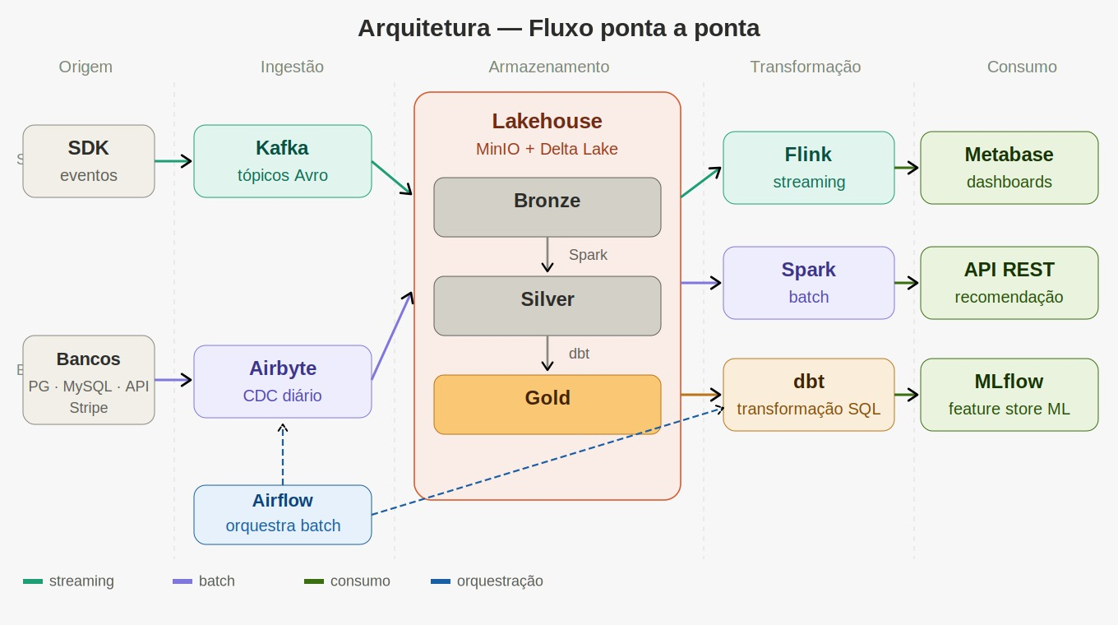
Arquitetura — Fluxo Ponta a Ponta
Arquitetura Medalhão · Bronze → Silver → Gold · Delta Lake
Arquitetura Medalhão
Organiza dados em três camadas progressivas de qualidade — ideal para auditabilidade em saúde pública.
Por que não Lambda?
Duas bases de código para o mesmo resultado, sem ganho de latência justificável para o caso de uso.
Por que não Kappa?
Sem requisito de streaming verdadeiro — micro-batching a cada 5min é suficiente e muito mais simples.
Bronze
Dados brutos, imutáveis, ACID
Silver
Limpos + deduplicados + validados
Gold
86 features para ML + dashboards
6

Slide 7
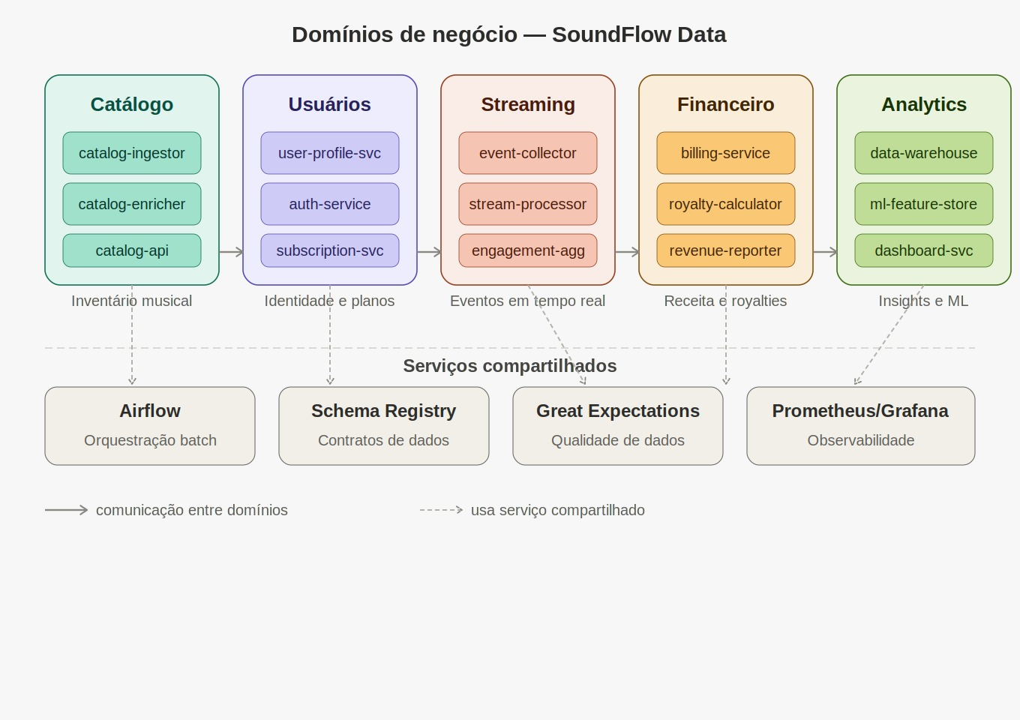
Diagrama de Domínios e Serviços
7

Slide 8
Tecnologias — Stack Open-Source
Cada escolha justificada e viável em hardware local (8–16 GB RAM)
Ingestão
Armazenamento
Transformação & ML
Orquestração & Entrega
Python Requests+Schedule
MinIO (object storage)
dbt (data build tool)
Apache Airflow
Polling de APIs REST — simplicidade + controle total, sem overhead
100% compatível com S3 — migração zero-custo para AWS/GCP
SQL versionado no Git — Silver→Gold, testes automáticos, lineage
DAGs Python — retry com backoff exp., maior ecossistema de operadores
IQAir / INMET / Open-Meteo
Delta Lake
Great Expectations
Flask API REST
APIs REST públicas e gratuitas — 3 fontes complementares
ACID + time travel + schema evolution sobre Parquet
Valida not_null, in_range, unique antes de cada camada
Endpoint /predict — latência alvo < 500 ms para score MotoAR
MinIO Bronze
Apache Spark (PySpark)
XGBoost + MLflow
Metabase + Grafana
JSON bruto gravado imediatamente — S3-compatível, sem vendor lock-in
Batch distribuído — dedup, outlier clip, rolling windows
Robusto para séries temporais tabulares — rastreia versões
Dashboards analíticos Gold + alertas SLA em tempo real
Governança:
Great Expectations — Qualidade
Delta Lake time travel — Rastreabilidade
dbt docs + lineage — Lineage
Grafana + Prometheus — Observab.
Docker Compose — Portabilidade
8

Slide 9
Análise Exploratória de Dados (EDA)
45.061 registros · INMET 2025 · IQAir março/2026
PM2.5 — INMET Fercal 2025
Achados-Chave para o Modelo
PM2.5 médio anual
11,55 µg/m³
📈 Duplo pico horário
7–9h (tráfego) e 19–21h (inversão térmica) → features cíclicas seno/cosseno da hora
Desvio padrão
11,91 µg/m³
Pico máximo (out/25)
156,9 µg/m³
🌧️ Efeito da chuva
Dias com > 5mm de chuva → redução de 34% no PM2.5 → feature chuva acumulada 6h
Mediana (P50)
7,32 µg/m³
📍 Heterogeneidade espacial
P95
35,66 µg/m³ — Ruim (OMS)
UnB Gama: AQI 13,4 vs Finatec: 7,8 → spread 70% → expansão de sensores prioritária
P99
54,44 µg/m³ — Perigoso
🔗 Correlação PM2.5 × NO2
Estação seca vs chuvosa
5,3× maior (22,3 vs 4,2 µg/m³)
r = 0,47 · na estação seca NO2 explica 60% da variância → input do modelo
⚠️ Sensor frozen flag
32.255 registros sinalizados (IQAir) → alerta de qualidade, não remoção imediata
9

Slide 10
Trade-offs da Arquitetura
Acoplamento · Escalabilidade · Disponibilidade · Confiabilidade · Reversibilidade
Acoplamento
Escalabilidade
Disponibilidade
Confiabilidade
Reversibilidade
✓ Vantagem
✓ Vantagem
✓ Vantagem
✓ Vantagem
✓ Vantagem
Domínios independentes (DDD) — mudança em um domínio não impacta outros.
MinIO + Spark escalam horizontalmente; Delta Lake suporta volume crescente.
Retry automático no Airflow; Delta Lake evita corrompimento em falha de escrita.
ACID via Delta Lake + Great Expectations bloqueiam dados inválidos na entrada.
Time travel Delta Lake permite rollback a qualquer versão; dbt versionado no Git.
⚠ Risco
⚠ Risco
⚠ Risco
⚠ Risco
⚠ Risco
Requer contratos claros de dados entre domínios.
Ambiente local tem limite de RAM/CPU para Spark local mode.
APIs externas (IQAir, INMET) sem garantia de SLA 99,9%.
Open-Meteo forecast pode ter desvio em eventos climáticos extremos.
Reprocessamento de grandes volumes pode ser lento em hardware limitado.
10

Slide 11
Considerações Finais
Riscos · Limitações · Próximos Passos — Parte 2
Principais Riscos e Limitações
Próximos Passos — Parte 2
APIs externas sem SLA
IQAir/INMET podem ficar fora do ar
Cache da última leitura + retry Airflow
Sem. 1
Docker Compose: MinIO, Spark, Airflow, Grafana + dados sintéticos para teste
RAM em Spark local
Até 8 GB para os volumes atuais
Pandas para vol. pequenos em dev
Sem. 2
Clientes API (IQAir, INMET, Open-Meteo) + schema validation + Bronze Delta
Cobertura espacial
4 sensores só cobrem partes de BSB
Priorizar expansão para cidades satélites
Sem. 2–3
PySpark jobs Bronze→Silver + Great Expectations automático
Dados de 2025
El Niño/eventos extremos em 2026
Monitorar desvio do modelo mensalmente
Sem. 3
Modelos dbt Silver→Gold (86 features) + testes + lineage completo
Complexidade dbt+Spark
Curva de aprendizado steep
DuckDB local para dev de modelos dbt
DAGs Airflow batch + alertas Grafana + Metabase dashboards
Sem. 4
Sem. 4
Flask API /predict + XGBoost + latência < 500 ms validada
✓ Critério: pipeline diário OK · Gold 100% testado · Flask < 500ms · Grafana detecta anomalias
11

Slide 12
MotoAR
Qualidade do Ar · Proteção ao Motociclista · Brasília
Arquitetura Medalhão
Delta Lake ACID
XGBoost + MLflow
dbt + Airflow
Open-Source 100%
Obrigado!
Alessandra Gonçalves · Luiz Henrique · Rafael Mascarenhas
UniCEUB — Engenharia de Dados · Prof. Luis Carlos Cardoso · 2026

